Slide 1
Дипломное исследование на тему: Создание локально-сетевого образовательного программного обеспечения
Выполнил: Бахметьев Станислав Сергеевич
Научный руководитель: Маргаритов Виталий Сергеевич

Slide 2
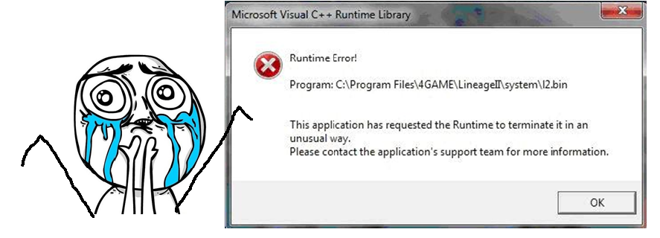
Проблема исследования
В настоящее время современная образовательная система почти не обходится без использования информационных технологий. С одной стороны, этот делает обмен данными и их обработку более быстрой и удобной, все необходимые расчеты и вычисления выполняет программа.
Но, к сожалению, такие программы часто работают нестабильно.

Slide 3
Задача исследования
Задача исследования – создать программное средства, с помощью которых возможно будет сделать образовательный процесс более удобным как для учителей, так и для учеников, а также минимизировать технические баги и неполадки, создающие неудобства в течение образовательного процесса.

Slide 4
Цель исследования
Целью моей научной работы является создание электронной тестирующей системы с включенной базой данных учеников. Работа программы осуществляется через локальную сеть, что исключает потребность в Интернет-соединении в принципе. Скорость передачи данных в таком случае сохраняется довольно высокой.

Slide 5
Продукт исследования
Мой продукт имеет вид клиент-серверной программы. Задача программы-сервера – управление образовательным процессом, создание и редактирование учебных материалов, сбор, хранение и обработка результатов работы в специализированной базе данных. Клиентские программы устанавливаются на компьютеры учеников, с их помощью и будут проводиться тестирования, после чего данные результатов отправляются на сервер.

Slide 6
Применяемые технологии
Объектно-ориентированное программирование
Клиент-серверное взаимодействие
Работа с базами данных
Работа с файловой системой

Slide 7
Схема работы программы
ДИСК
СЕРВЕР
КЛИЕНТ
Запись данных
Интерфейс создания учебных материалов
Обработка информации
Компонент клиент-серверного взаимодействия
Обмен
КЛИЕНТ
Обработка информации
Данными
База данных
Запись в БД
Оперативная память
КЛИЕНТ
Чтение данных
Обработка информации
Интерфейс редактирования БД
КЛИЕНТ
Обработка информации

Slide 8
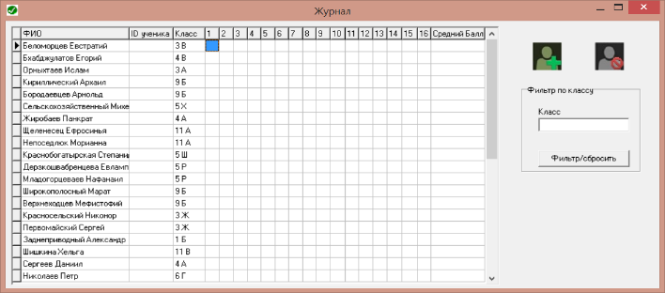
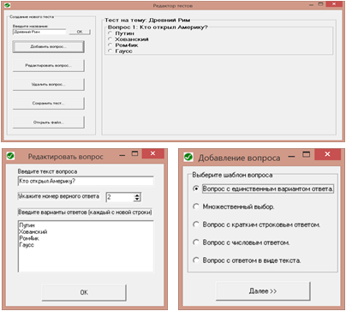
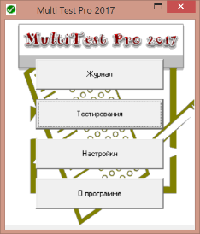
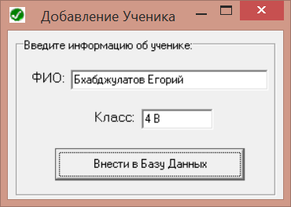
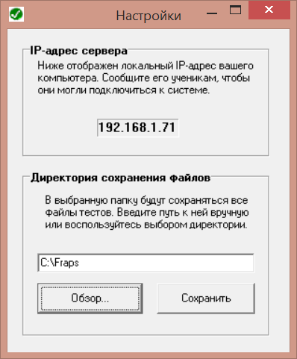
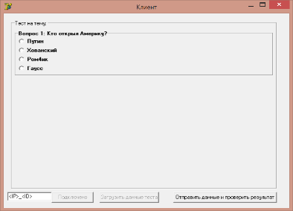
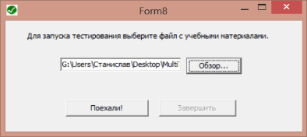
Интерфейс программы

Slide 9
Критерий эффективности
Эффективность продукта можно оценить по следующим критериям:
Функционал программы соответствует поставленным задачам
В программе отсутствуют ошибки и баги
Программа соответствует рекомендованным системным требованиям ОС
Программа имеет удобный и понятный интерфейс

Slide 10
Спасибо за внимание!

